Slide 1
Software Architecture
Maxim Derboven & Jonas Leijzen

Slide 2
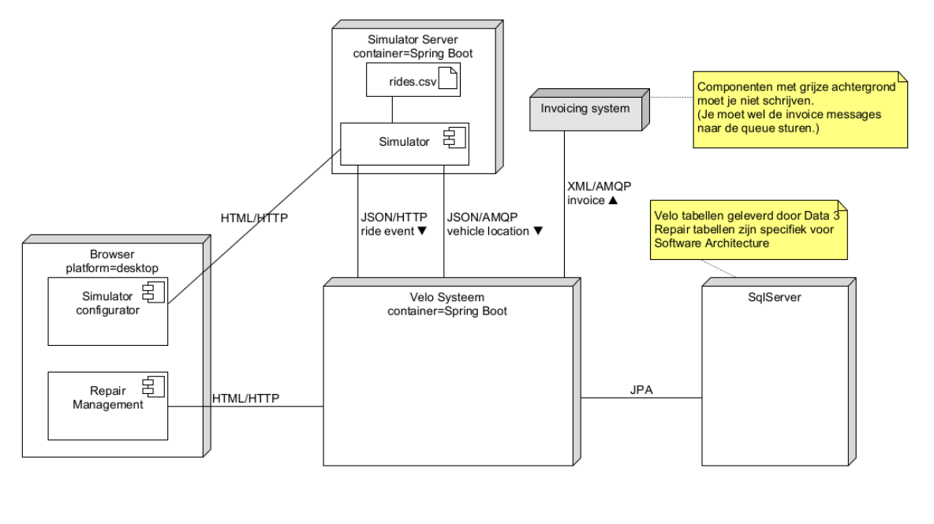
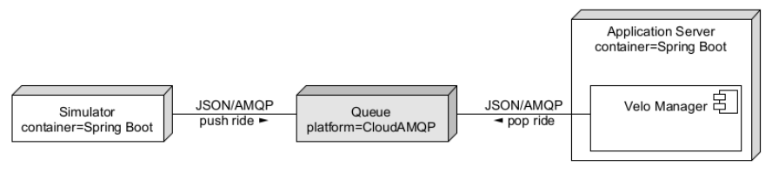
DE OPGAVE

Slide 3
REQUIREMENTS
Simulator
File Simulatie
Random Simulatie
VeloSysteem
API
CRUD van station, locks en vehicles
Locken en Unlocken
Prijsberekening
Maintenance (flagging & actions)
Facturen versturen (XML naar Message QUEUE)
Open Ride detectie
Tijd gebaseerd
Locatie gebaseerd
Vehicles
UnDocked
Locaties ping ontvangen en verwerken
Docked
Docken en undocken aan station

Slide 4
TECHNOLOGY
Java
Sprint Boot
Hibernate (JPA)
Logging

Slide 5
PATTERNS
Strategy Pattern

Slide 6
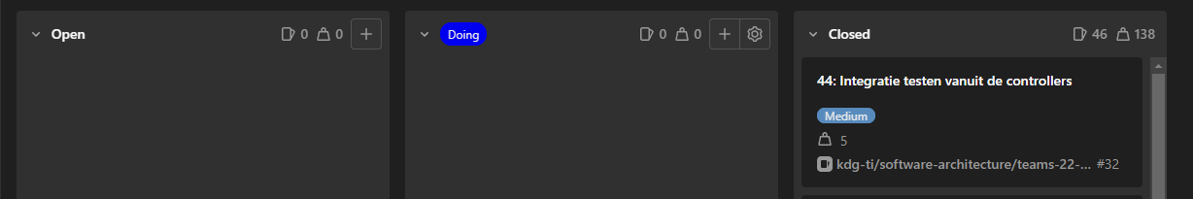
GITLAB

Slide 7
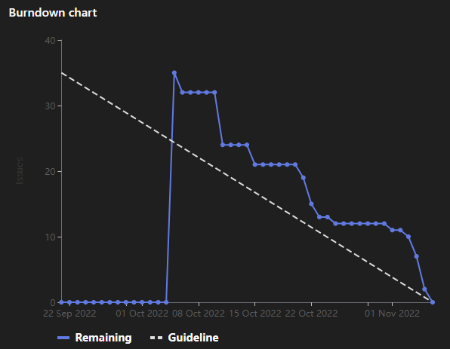
GITLAB

Slide 8
DEMO
Simulatie & Testen

